Slide 1

Preferência e Utilidade
Capítulo 5 do M&C
Aula nº 8
EAD – 5853
Abraham Sin Oih Yu

Slide 2
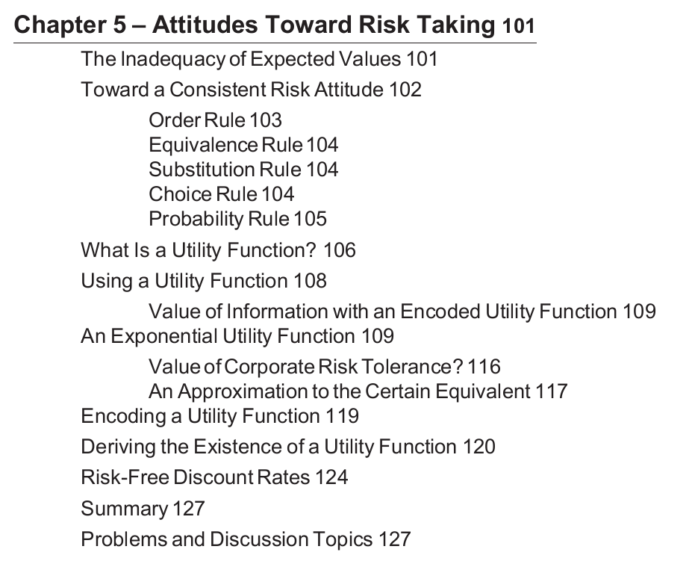
McNamee & Celona

Slide 3
Hammond, Keeney e Raiffa
McNamee & Celona
Definir o problema certo
Especificar seus objetivos
Criar alternativas imaginativas
Entender as consequências
Lançar mão de todas as suas escolhas (grapple with your trade-offs)
Esclarecer suas incertezas
Pensar muito sobre sua tolerância ao risco
Considerar decisões interligadas
1. Definição apropriada do problema (framing)
2. Alternativas criativas e viáveis
3. Informação relevante e confiável
4. Valores e “trade-off” claros
5. Raciocínio lógico
6. Compromisso para a ação

Slide 4
Probabilidade
Preferências
Gerar alternativas

Slide 5
Exercícios para a Próxima Aula
M&C 5.7
Exercício da Slide 11

Slide 6
Aversão ao Risco
VE(A) = VE(B) = $1000
Mas a maioria prefere a alternativa B
Uma explicação:
DP(A) > DP(B)

Slide 7
Problema com VE e DP
Duas alternativas: C e D
A análise das duas mostra que
VE(C) > VE(D)
DP(C) > DP(D)
Alternativa C tem melhor retorno mas maior risco
Qual é a melhor?

Slide 8
Equivalente de Certeza (da Alternativa A)
Reduzindo sucessivamente o resultado da B a partir de $1000
Suposição: existência de um valor, do resultado da B, abaixo do qual o decisor passaria a preferir a alternativa A
Este valor é o Equivalente de Certeza da A
EC é subjetivo - depende do decisor

Slide 9
Prêmio pelo Risco
Premio pelo Risco = VE – Equivalente de Certeza
Prêmio pelo risco positivo = a quantia que o decisor está disposto a abrir mão para evitar o risco
Maior prêmio pelo risco maior aversão ao risco

Slide 10
Problema com EC
Específico para cada alternativa
Depende da presença do decisor
Decisor tem dificuldade de estimar o EC para alternativas complexas
Será que podemos modelar ou sistematizar a preferência do decisor?

Slide 11
Alternativa Complexa W
Exercício:
Elabore a sua função utilidade
Qual é o seu EC da W?

Slide 12
Preferência: Ordinal e Cardinal
Preferência ordinal
Se X > Y e Y > Z, então X > Z
Onde as alternativas de uso do quintal são
X = piscina
Y = quadra de tênis
Z = jardim

Slide 13
Preferência Ordinal é Insuficiente

Slide 14
Preferência Cardinal
Uma medida que representa a “força” ou grau de preferência
Essa medida de preferência é necessária na tomada de decisão sob incerteza
Na decisão sob certeza a preferência ordinal é suficiente

Slide 15
Utilidade
von Neumann e Morgenstern (1947)
Uma medida de preferência cardinal
Não é a utilidade da micro-economia introdutória
Ilustrar a existência da função utilidade através de um exemplo
Demonstração intuitiva

Slide 16
Exemplo de Stokey e Zeckhauser
FM – Filé Mignon
CF – Contra Filé
FR – Frango
AS – Salsicha
Suposição: Decisor não é vegetariano!

Slide 17
Abordagem de von Neumann e Morgenstern
Definir a preferência ordinal (subjetiva)
FM > CF > FR > AS
Usar a loteria de referência
Instrumento de medição de preferência
Suposição 1
Melhor resultado
Pior resultado

Slide 18
Medição de Preferência do Decisor
Qual é o valor da probabilidade X de modo tal que A = B?
X*
Suposição 2
CF é equivalente de certeza da .....

Slide 19
Continuando a Medição
Qual é o valor da probabilidade Y para que C = D?
Y*
Devemos ter X* > Y* ?

Slide 20
Substituindo CF e FR por suas respectivas loterias de referência equivalentes
Suposição 3
Os resultados de medição para um decisor específico:
X* = 0,85
Y* = 0,50

Slide 21
Decisão Equivalente
P(FM| I) = 0,402 =
= 0,03*1+0,25*0,85+0,32*0,5+0,4*0
von Neumann e Morgenstern definiram então:
U(FM) = 1
U(CF) = 0,85
U(FR) = 0,50
U(AS) = 0

Slide 22
Propriedades Interessantes da U
Utilidade de uma alternativa é a utilidade esperada de seus resultados:
U(I)=0,03*U(FM)+0,25*U(CF)+0,32*U(FR)+0,40*U(AS)
Se a alternativa I é preferida em relação à II, então:
U(I) > U(II)

Slide 23
Mapa da 5853
 | Teorias descritivas | Teorias prescritivas e normativas
Individual | Psicologia (Cognitiva & Evolucionária) Neurociência Marketing NDM | Análise de decisão Economia Pesquisa operacional
Grupo | Psicologia social (Groupthink) Antropologia | Teoria de jogo (Negociação)
Organização | Sociologia Ciência política Decisão estratégica | Gestão de estratégia (aplicações de análise de decisão)
Sociedade | Ciência política Sociologia | Ciência política Social choice

Slide 24
Pesquisa: Observações sobre Entrevista
O primeiro entrevistado é o executivo que contratou a consultoria de decisão (Camanho / Lunica)
Questões mais relevantes: percepção da utilidade e problemas com o uso de metodologia; motivos da adoção; implementação e “rotinização”
Introdução: objetivos da pesquisa, disciplina EAD-5853 e Núcleo Decide
Solicitar a indicação de mais dois participantes ativos em nível gerencial / executivo
Elaborar uma memória de entrevista conjunta dentro de 24 horas e encaminhar para o Fernando
?

